Slide 1





Квест-игра
«Приключения в
ТИКО-стране»
старшая группа
№ 11 «Ручеёк» МДОАУ № 221 «Сказка» г.Орска
28 ноября 2023 г., г.Орск, Оренбургская область

Slide 2


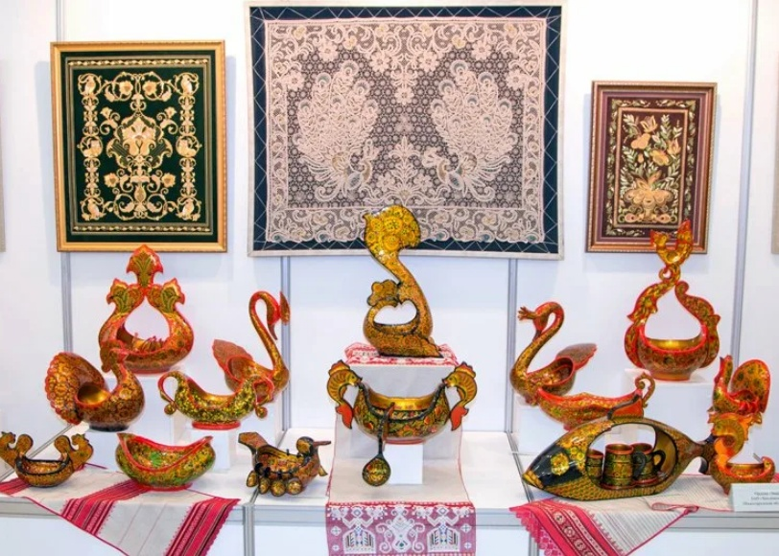
Выставка
народных промыслов

Slide 3
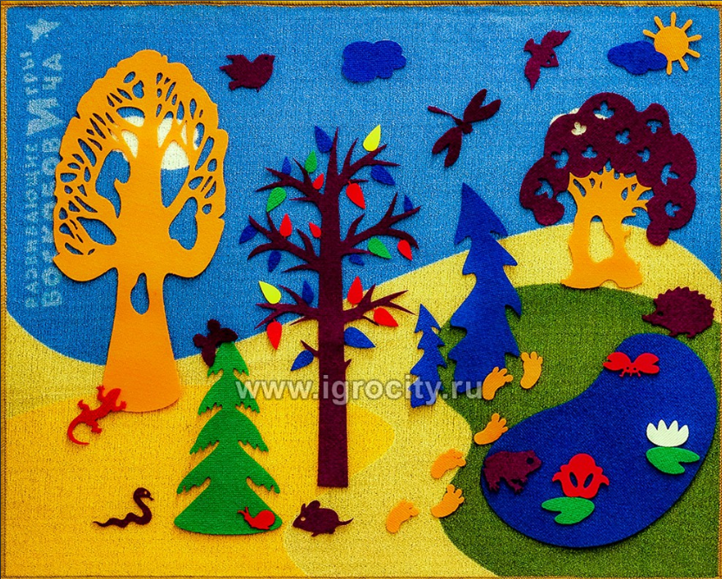

Slide 4




Slide 8


Slide 9


Slide 11
Синквейн - загадка

Slide 12
Синквейн - загадка
?

Slide 13
Синквейн - загадка
1. ?
2. Деревянная, расписная.

Slide 14
Синквейн - загадка
1. ?
2. Деревянная, расписная.
3. Прятаться, открываться, играть.

Slide 15
Синквейн - загадка
1. ?
2. Деревянная, расписная.
3. Прятаться, открываться, играть.
4. Они прячутся друг в дружке.

Slide 16
Синквейн - загадка
1. ?
2. Деревянная, расписная.
3. Прятаться, открываться, играть.
4. Они прячутся друг в дружке.
5. Народная игрушка.

Slide 17
Синквейн - загадка
1. ?
2. Деревянная, расписная.
3. Прятаться, открываться, играть.
4. Они прячутся друг в дружке.
5. Народная игрушка.
Матрёшка.

Slide 18
Синквейн - загадка
1. ?
2. Деревянная, расписная.
3. Прятаться, открываться, играть.
4. Они прячутся друг в дружке.
5. Народная игрушка.
Матрёшка.

Slide 19
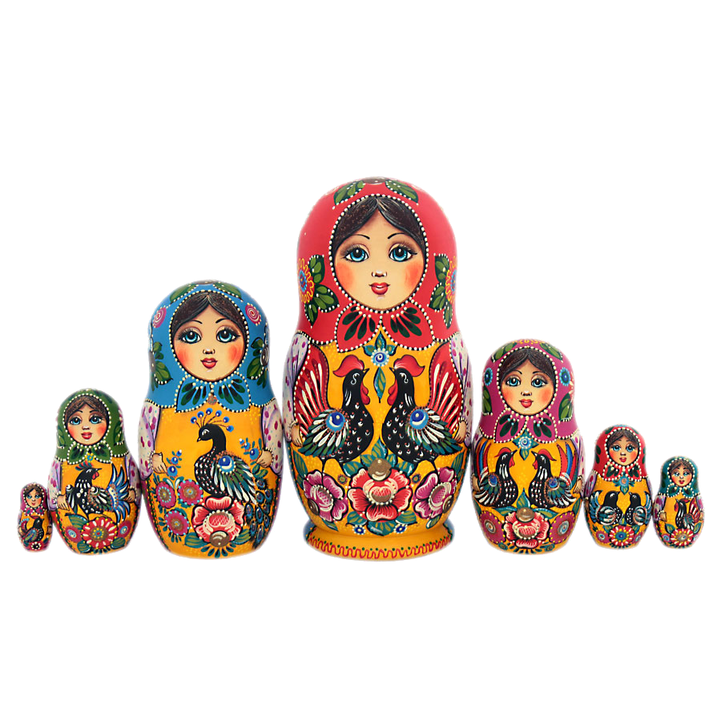

Slide 20
Выставка
народных промыслов

Slide 21
Синквейн - загадка
1. ?
2. Озорной, любопытный.
3. Помогает, ищет, дружит.
4. Его выстругали из полена.
5. Деревянный человечек.

Slide 22
Синквейн - загадка
1. ?
2. Озорной, любопытный.
3. Помогает, ищет, дружит.
4. Его выстругали из полена.
5. Деревянный человечек.
БУРАТИНО.

Slide 23
